Slide 1
Klasifikasi dataset fashion-mnist dengan cnn
By :
Muhammad Hilmi H. & Amnaduny Akhara

Slide 2
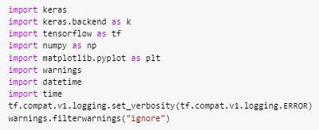

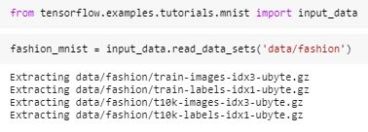
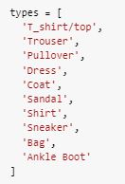
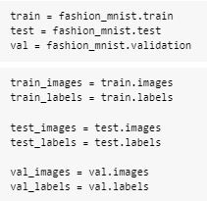
Sebelum klasifikasi dilakukan, pertama perlu memanggil libary python yang umum digunakan dengan perintah import. Kita akan menggunakan framework Tensorflow dan Keras untuk merancang CNN, serta library pendukung lainnya, seperti Numpy, Matplotlib, dan lain-lain.
Setiap gambar memiliki kelas masing-masing. Karena nama kelas tidak termasuk dalam dataset, perlu dibuat array nama kelas yang akan digunakan di tahap selanjutnya.

Slide 3
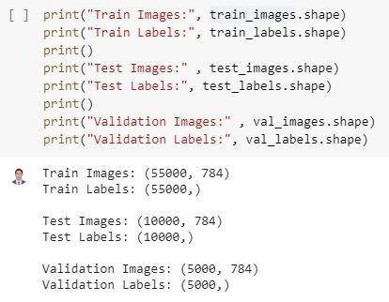
Pre-processing
Setelah input data, data ditampilkan menggunakan print standar yang berisi jumlah baris data dan total baris kolom pixel pada setiap data.
Setiap input memiliki 784 pixel yang didistribusikan oleh matriks dengan baris dan kolom 28 x 28, Dataset ini berisi 55.000 data latih, 5.000 data validasi, dan 10.000 data uji.

Slide 4
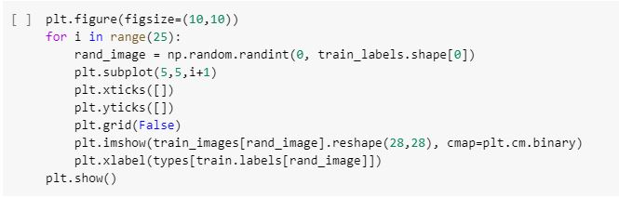
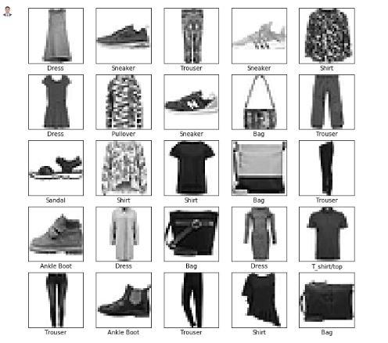
Pre-processing
Visualisasi data menggunakan Matplotlib secara acak sebanyak 25 data yang menampilkan image training dan label training.

Slide 5
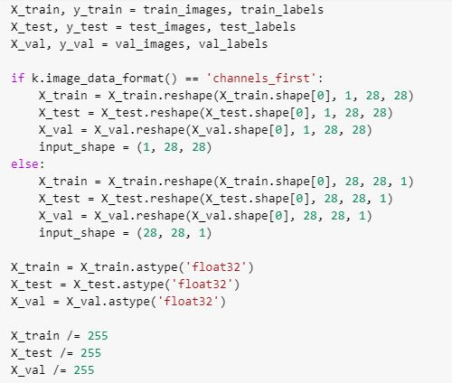
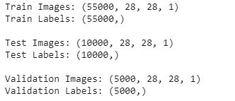
training
Karena convolutional layer membutukan matrix data dengan format 4D, data yang awalnya 3D kemudian diubah menjadi 4D dengan perintah reshape. Sebelum dimasukkan ke model CNN, setiap data gambar dibagi dengan 255 (nilai piksel gambar yang berkisar dari 0 hingga 255) agar nilai data berkisar di antara 0 hingga 1. Hal ini dilakukan untuk memudahkan dan mempercepat pengolahan data.

Slide 6
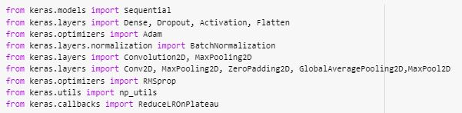
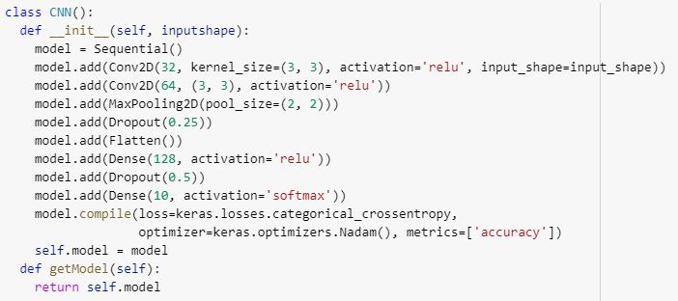
training
Sebelum Train (Fitting) membuat arsitektur neural network terlebih dahulu. Model dicompile dengan parameter loss yaitu categorical_crossentropy dan parameter optimizer yaitu Nadam().

Slide 7
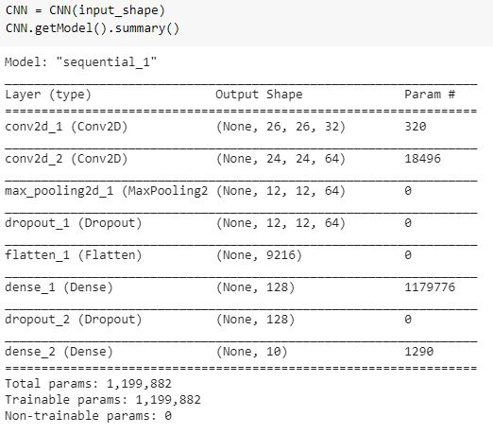
training
Summary arsitektur neural network pada Model CNN dengan total parameter 1.199.882
(Input) -> [batch_size, 28, 28, 1]
(Convolutional layer 1) -> [batch_size, 26, 26, 32]
(Convolutional layer 2) -> [batch_size, 24, 24, 64]
(Max pooling) -> [None, 13, 13, 32]
(Drop Out 1) -> [None, 13, 13, 32]
(Flatten) -> [None, 5408]
(Dense or Fully Connected Layer 1) -> [None, 128]
(Drop Out 2) -> [None, 128]
(Dense or Fully Connected Layer 2) -> [None, 10]

Slide 8
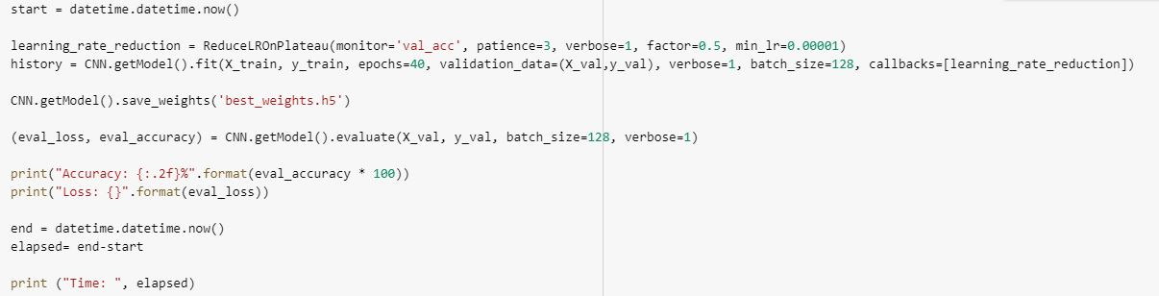
training
Code dibawah menampilkan training data, nilai loss, nilai akurasi pada evaluasi dan juga dapat mengetahui total waktu yang dibutuhkan untuk sekali training keseluruhan data. Pelatihan CNN dibuat dengan iterasi 40 dengan akurasi tertinggi 90.42% dan waktu pelatihan 1 jam 35 menit.

Slide 9
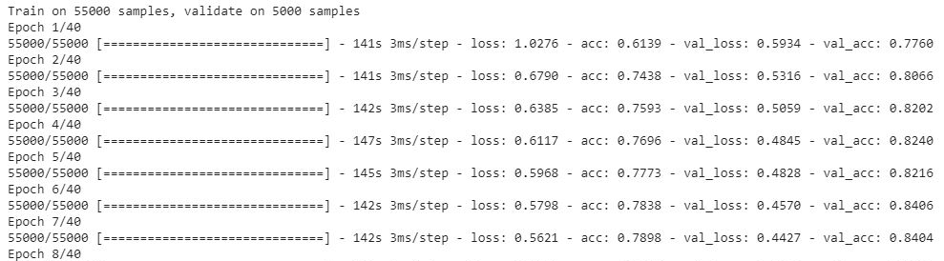
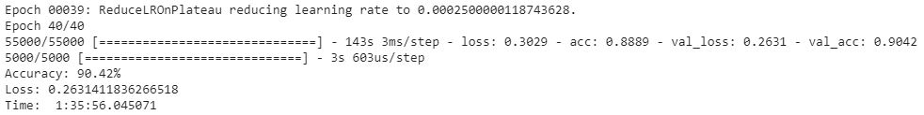
Training

Slide 10
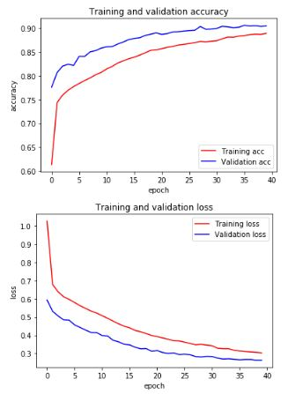
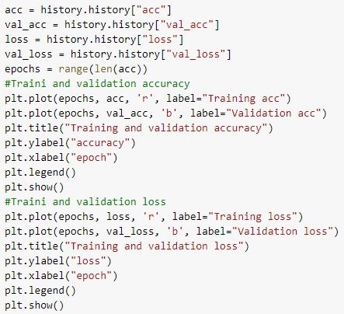
training
Ini merupakan visualisasi grafik pelatihan hasil loss dan akurasi yang diperoleh sebanyak 40 iterasi.

Slide 11
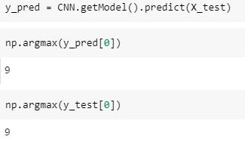
prediksi
Y_pred merupakan variable untuk prediksi data test image yang disamakan dengan data table test.

Slide 12
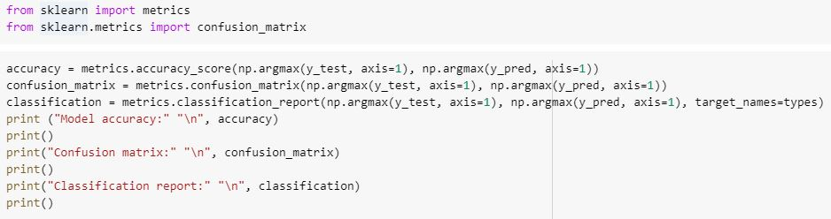
evaluating
Evaluasi perlu dilakukan untuk mengetahui performa dari model CNN yang digunakan. Evaluasi dilakukan dengan menghitung accuracy, precision, recall, dan f1-score menggunakan libary Scikit-Learn. Keempat variabel tersebut dihitung berdasarkan confusion matrix yang diperoleh.

Slide 13
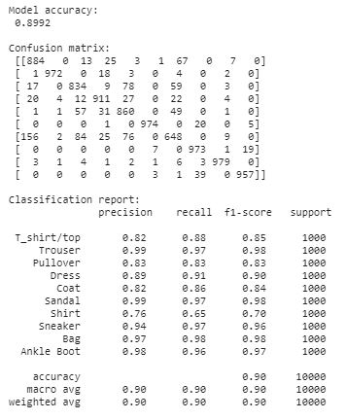
evaluating

Slide 14
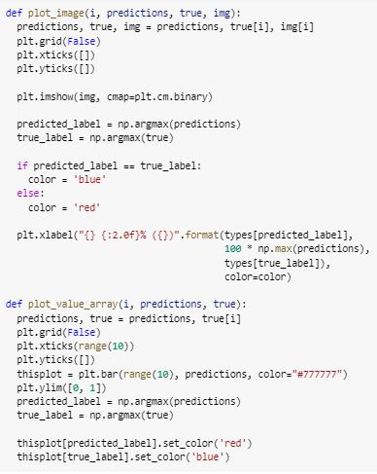
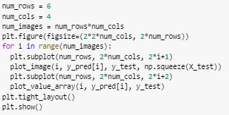
evaluating
Visualisasi hasil menggunakan matplotlib untuk menampilkan setiap gambar dan akurasi kemiripan antara data prediksi dengan label yang seharusnya.

Slide 15
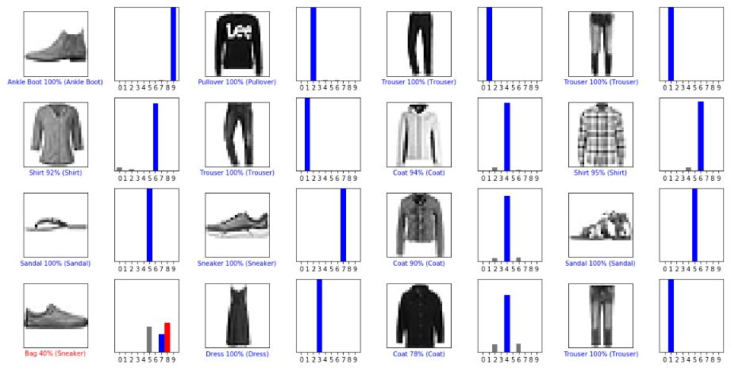
evaluating

Slide 16
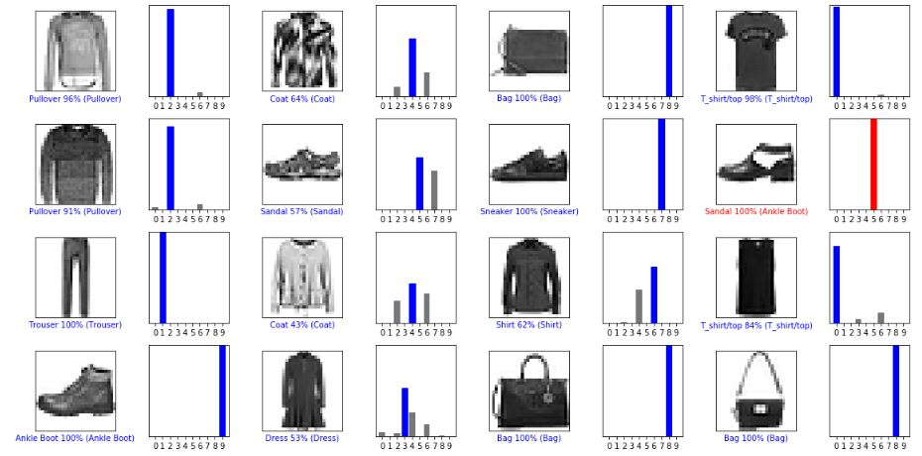
evaluating

